Slide 1
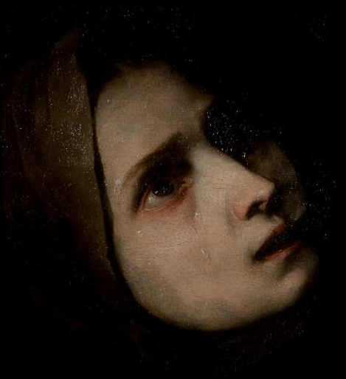
Jusepe de Ribera
1591 Χάτιβα - 1652 Νάπολη

Slide 2
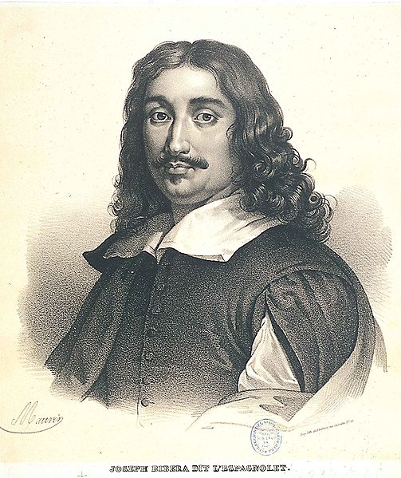
Jusepe de Ribera

Slide 3
Βιογραφικά στοιχεία
Ο Jusepe de Ribera γεννήθηκε το 1591 στη Χάτιβα, περιοχή κοντά στη Βαλένθια από πατέρα τσαγκάρη.
Μαθητεύει κοντά στον τενεμπρόζο ζωγράφο Ribalta, με την κόρη του οποίου φημολογείται ότι είχε συνάψει παράνομο δεσμό.
Το 1615 ταξιδεύει στην Ιταλία και το 1616 εγκαθίσταται στη Νάπολη, υπό την προστασία του αντιβασιλέα του ισπανικού θρόνου δούκα Oshuna.
Νυμφεύεται την Catherina Azzolina, κόρη γνωστού ιταλού ζωγράφου της εποχής και εμπόρου έργων τέχνης, με την οποία αποκτά επτά παιδιά.
Λίγα χρόνια αργότερα ανοίγει το δικό του εργαστήριο και το 1626 γίνεται δεκτός στην Ακαδημία του
Αγίου Λουκά της Ρώμης.

Slide 4
Στην Νάπολη του αποδίδεται το προσωνύμιο «Lo Spagnoletto», που σημαίνει «ο μικρός Ισπανός». Ο όρος «μικρός» οφειλόταν στο κοντό του ανάστημα.
Το 1640 ο καλλιτέχνης αρρωσταίνει βαριά και πέφτει σε οικονομική δυσχέρεια δεδομένου ότι αδυνατεί να παραγάγει έργα για να εξασφαλίσει την επιβίωσή του.
Καταφέρνει, ωστόσο, να αναρρώσει.
Το 1648 παρασημοφορείται από τον πάπα.
Πεθαίνει το 1652 στη Νάπολη.

Slide 5
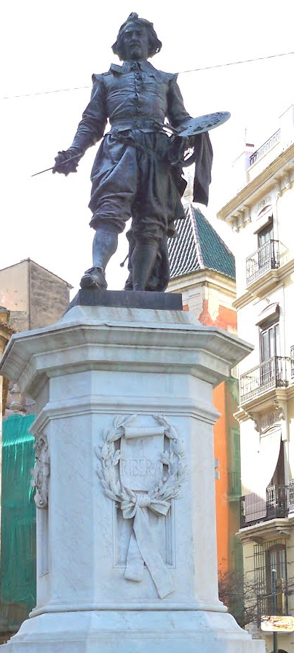
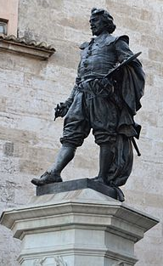
Άγαλμα του Ribera στη Νάπολη

Slide 6
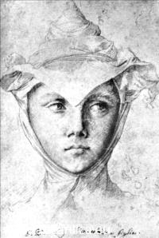
Jusepe de Ribera,«Πιθανή προσωπογραφία της μιας εκ των κορών του καλλιτέχνη», σχέδιο σε χαρτί, Μουσείο G. Filangeri, Νάπολη.

Slide 7
Καλλιτεχνικές Φάσεις:
Πρώιμη φάση (1620 – 1635):
Έντονες αντιθέσεις του φωτεινού και του σκοτεινού, αυστηρή σύνθεση, βίαιη δράση, εξπρεσιονιστική παραμόρφωση.
Ώριμη φάση (1635 – 1645):
Μνημειακά χαρακτηριστικά, ασημένιοι τόνοι, μεγάλη εσωτερικότητα, μυστικιστική διάθεση, δραματική ένταση.
Όψιμη φάση (1645 – 1652):
Επικράτηση ζεστών χρωμάτων με χρυσίζοντες τόνους, λιτότητα και εσωτερικότητα έκφρασης.

Slide 8
Θεματολογία
φιλόσοφοι
αλληγορίες
προσωπογραφίες
Θρησκευτικά έργα
μυθολογία

Slide 9
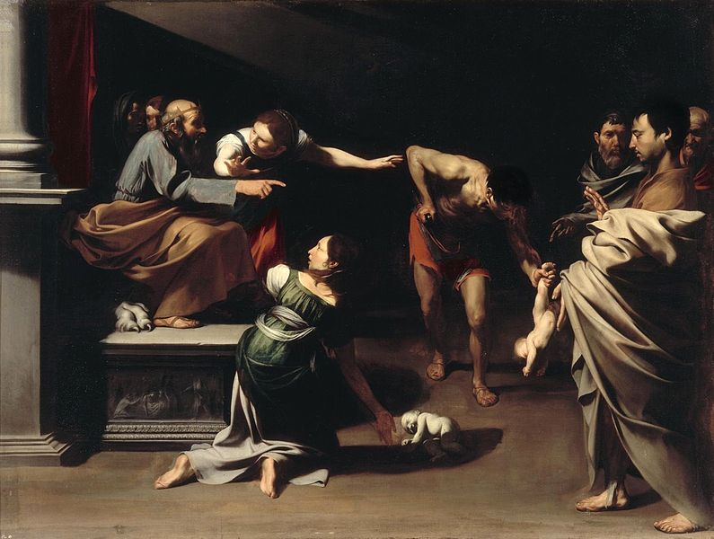
Θρησκευτικά Έργα
«Η κρίση του Σολόμωντα», 1609-10, ελαιογραφία σε μουσαμά, 153 × 201 εκ.,
Galleria Borghese, Ρώμη.

Slide 10
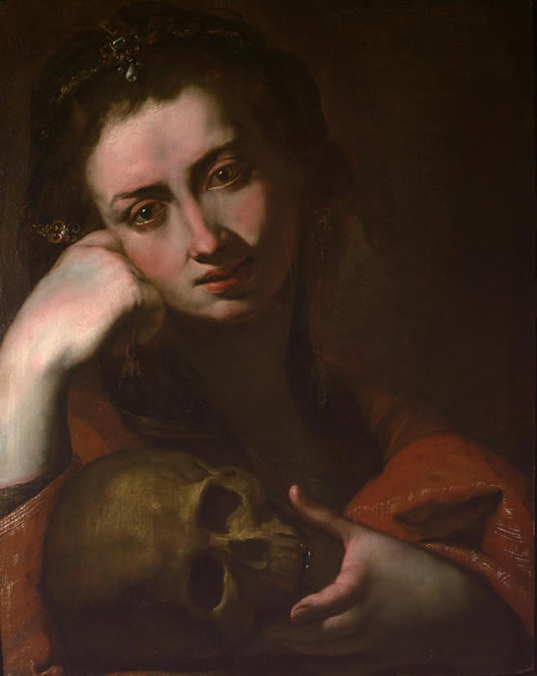
«Η μετανοούσα Μαγδαληνή ή Vanitas», 1609 -11, ελαιογραφία σε μουσαμά,
50 × 39 εκ., Ιδιωτική συλλογή.

Slide 11
Λεπτομέρεια

Slide 12
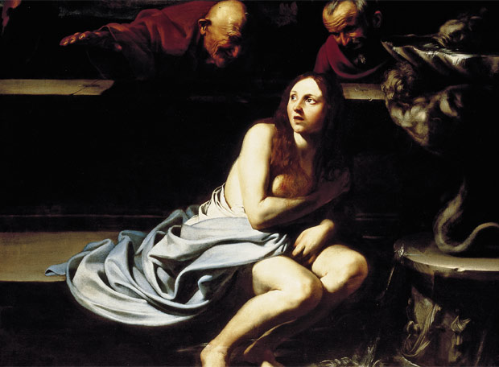
«Η Σουζάνα και οι γέροντες»,1610-12, ελαιογραφία σε μουσαμά, 138,5 x 179 εκ., Ιδιωτική Συλλογή.

Slide 13
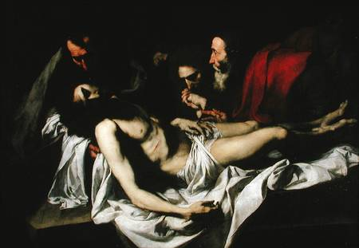
«Επιτάφιος Θρήνος», 1620, ελαιογραφία σε μουσαμά, 127 x 182 εκ.,
Μουσείο Λούβρου ,Παρίσι.

Slide 14
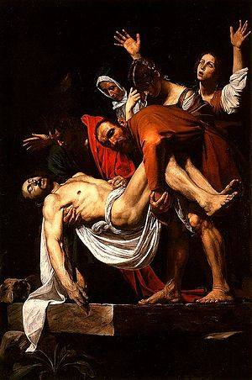
Caravaggio (1571-1610), Επιτάφιος Θρήνος, 1602-3,
ελαιογραφία σε μουσαμά,
300 x 203 εκ., Βατικανό, Πινακοθήκη.

Slide 15
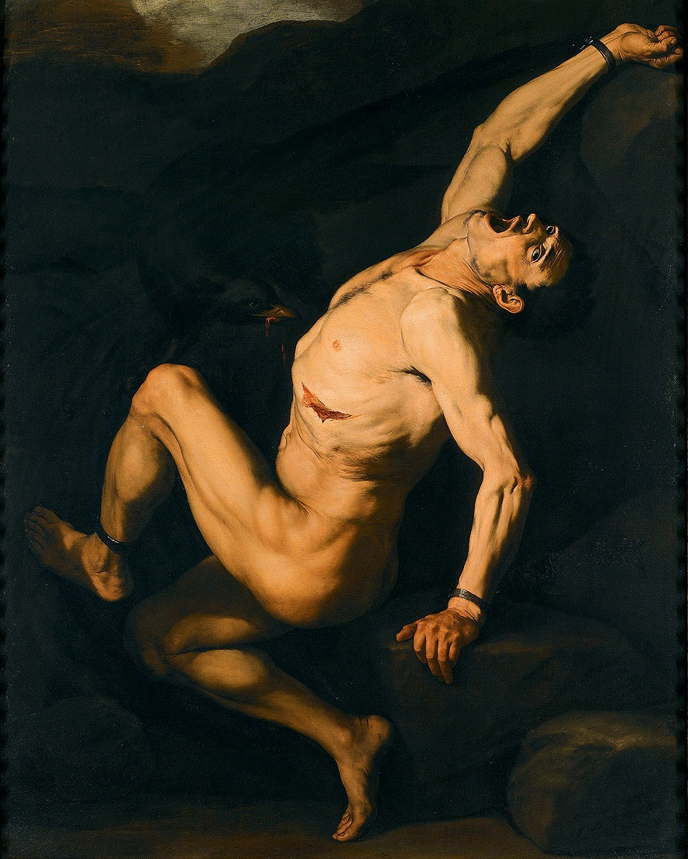
«Ο Προμηθέας», π. 1630, ελαιογραφία σε μουσαμά,
193,5 x 155,5 εκ.

Slide 16
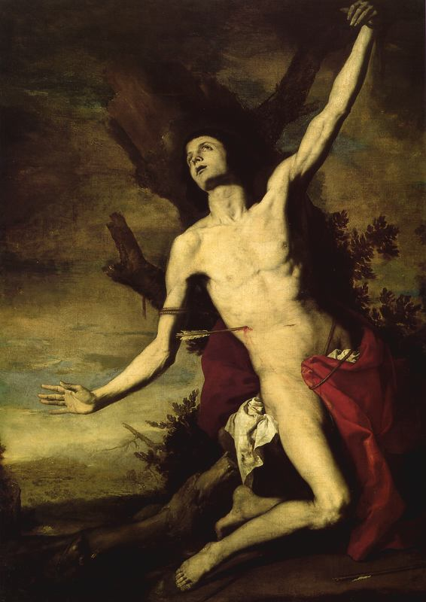
«Ο Άγιος Σεβαστιανός», 1636, ελαιογραφία σε μουσαμά, 127 x 100 εκ.,
Πράδο, Μαδρίτη.

Slide 17
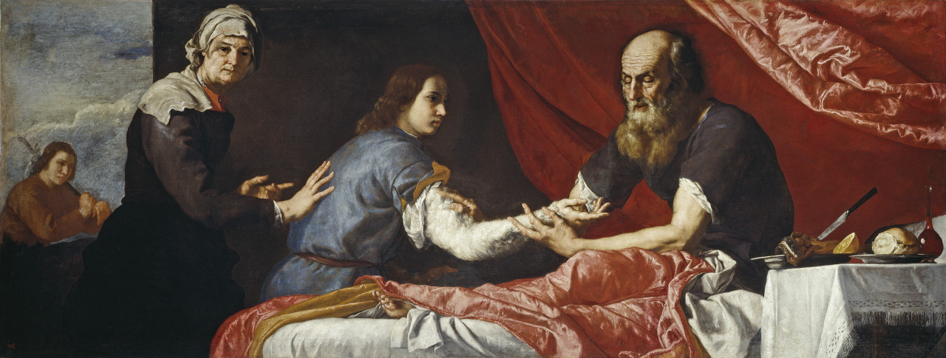
«Ο Ισαάκ ευλογεί τον Ιακώβ», 1637, ελαιογραφία σε μουσαμά, 129 x 289 εκ.,
Πράδο, Μαδρίτη.

Slide 18
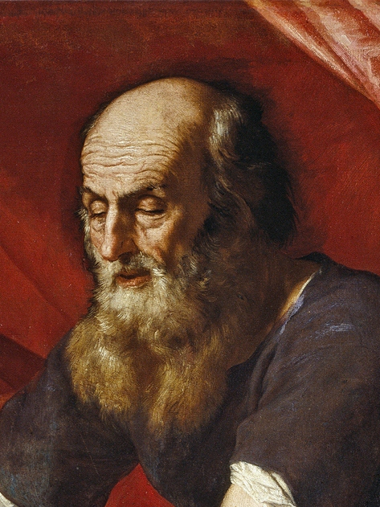
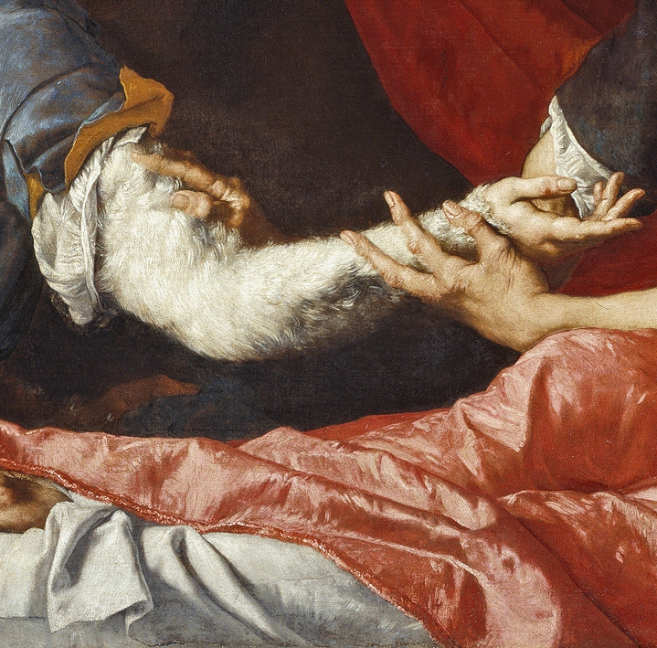
Λεπτομέρεια

Slide 19
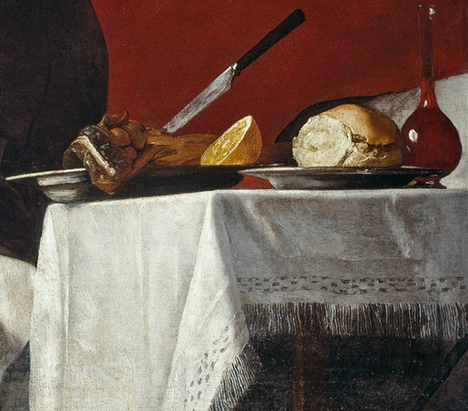
Λεπτομέρεια

Slide 20
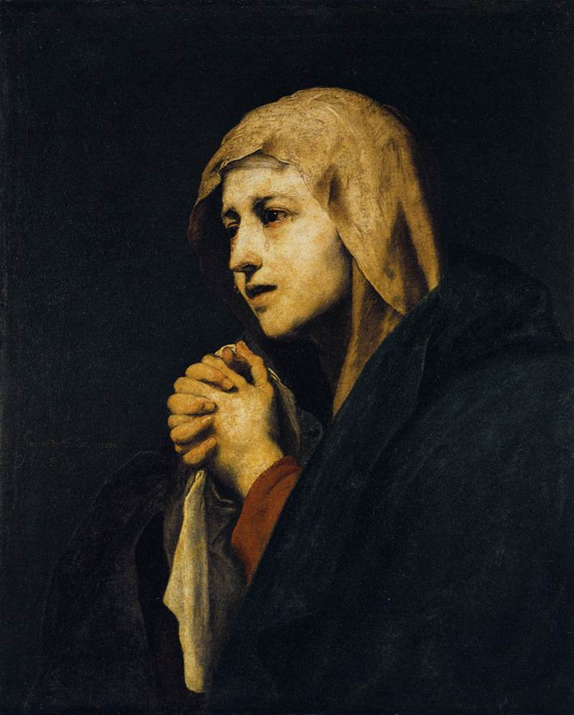
«Mater Dolorosa», 1638, ελαιογραφία σε μουσαμά,
77 x 64 εκ.,
Staatliche Museen, Κάσσελ, Γερμανία.

Slide 21
Λεπτομέρεια

Slide 22
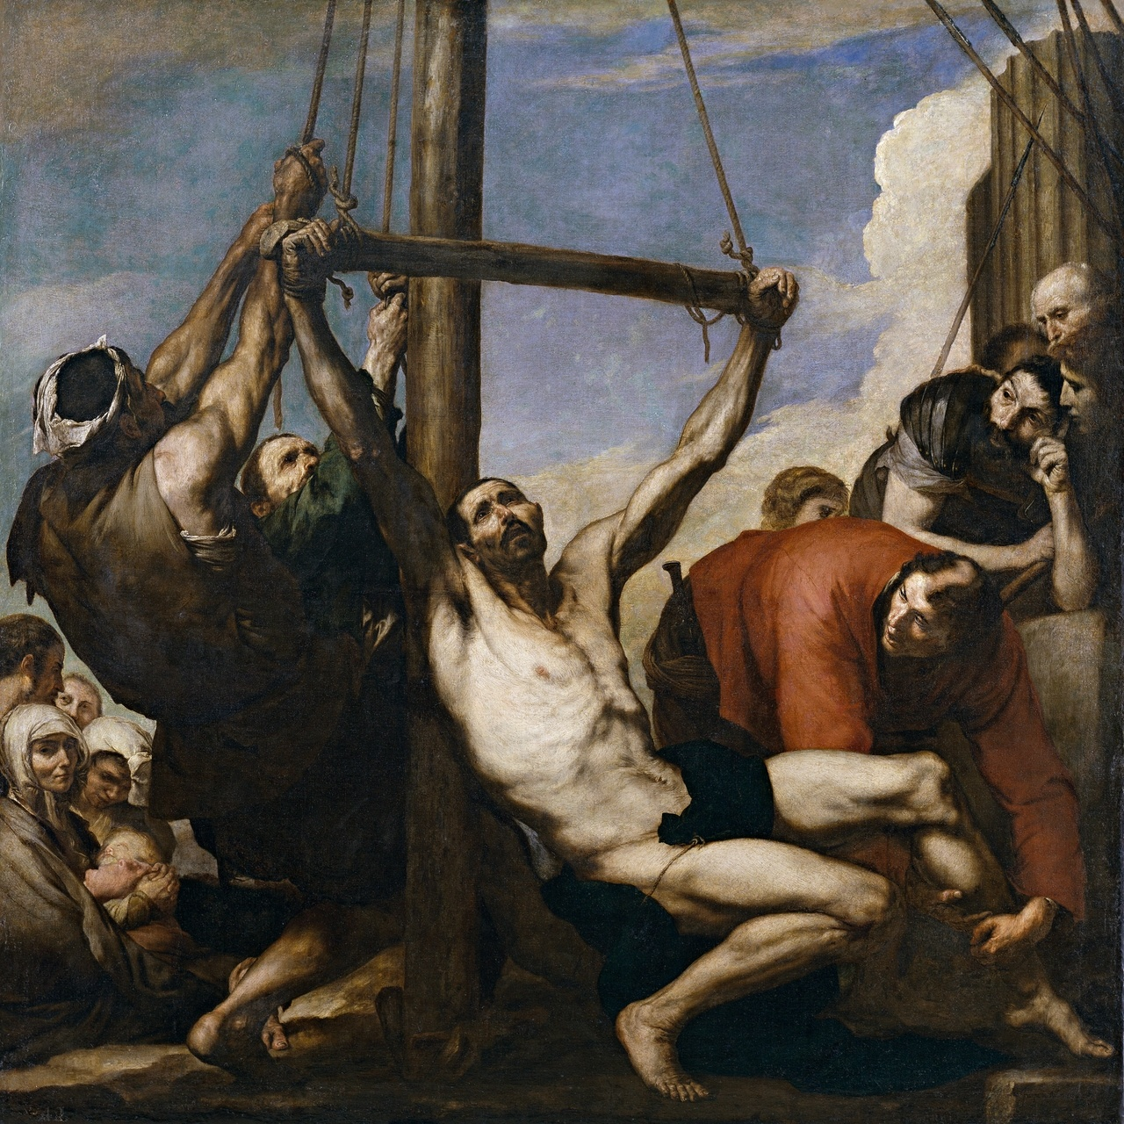
«Το μαρτύριο του Αγίου Φιλίππου», 1639,
ελαιογραφία σε μουσαμά, 234 x 234 εκ., Μουσείο Πράδο. Μαδρίτη.

Slide 23
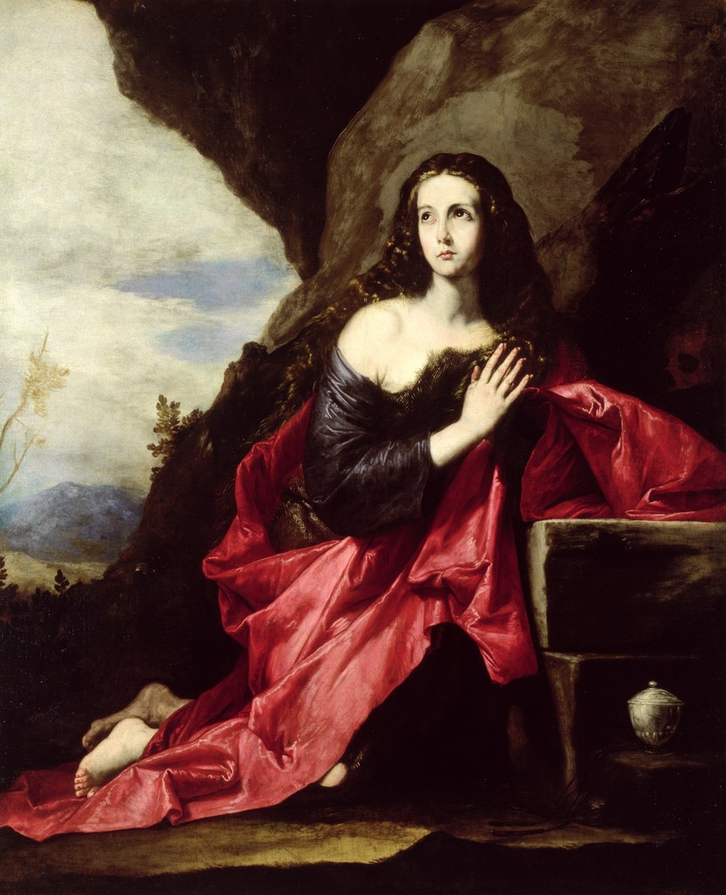
«Μαρία η Μαγδαληνή στην έρημο», 1640-41,
ελαιογραφία σε μουσαμά,
226 x 181 εκ., Πράδο, Μαδρίτη.

Slide 24
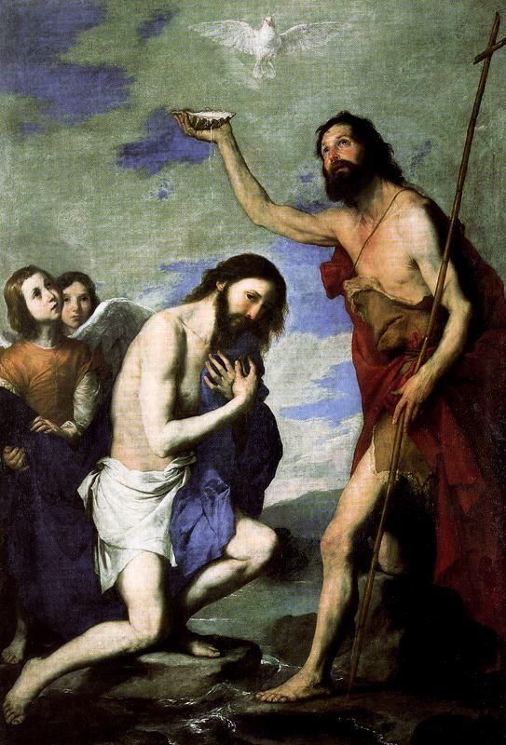
«Η βάπτιση του Χριστού», 1643, ελαιογραφία σε μουσαμά, 235 x 160 εκ.
Μουσείο Καλών Τεχνών, Νάνσυ, Γαλλία.

Slide 25
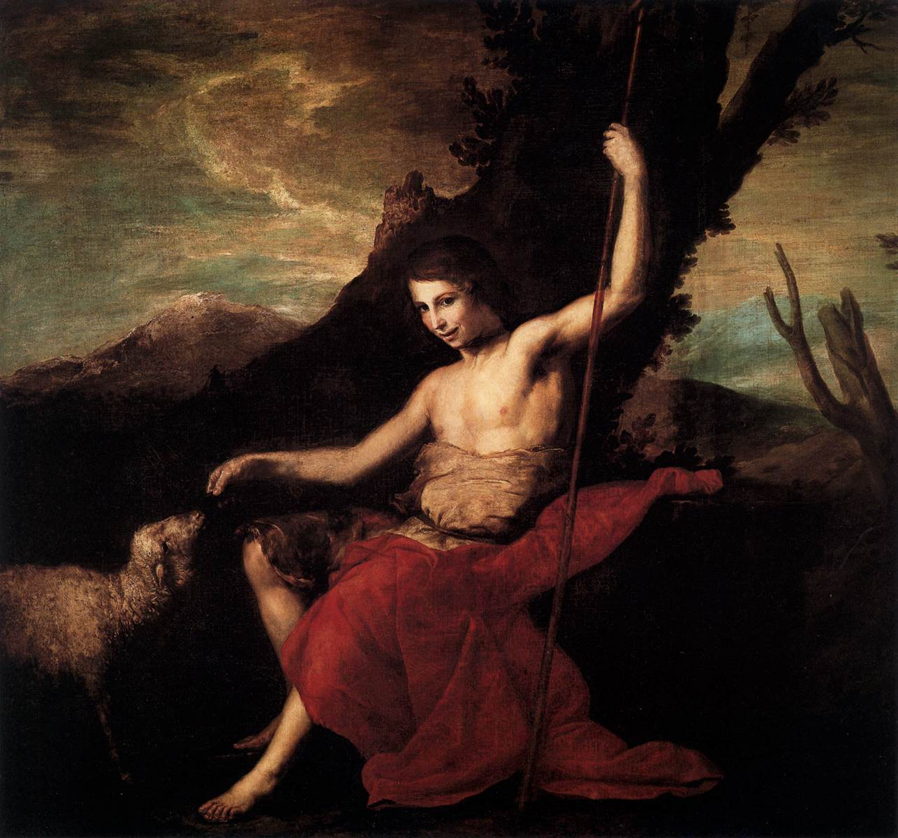
«Άγιος Ιωάννης ο Βαπτιστής στην έρημο», 1644-47, ελαιογραφία σε μουσαμά,
184 x 198 εκ., Πράδο, Μαδρίτη.

Slide 26
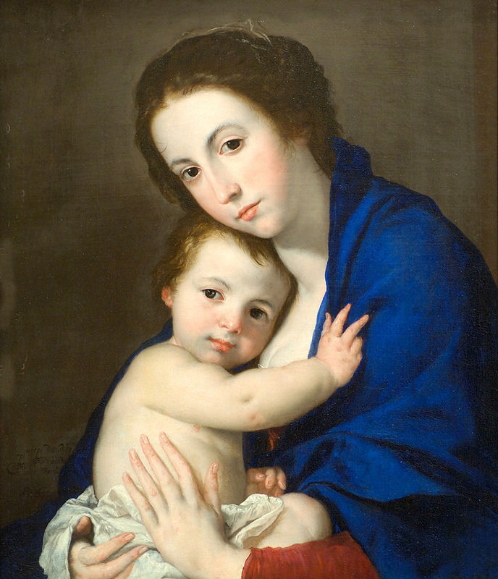
«Η Παναγία με το Χριστό», 1646, ελαιογραφία σε μουσαμά, 69,5 x 59,5 εκ.,
Μουσείο Τέχνης, Φιλαδέλφεια, ΗΠΑ.

Slide 27
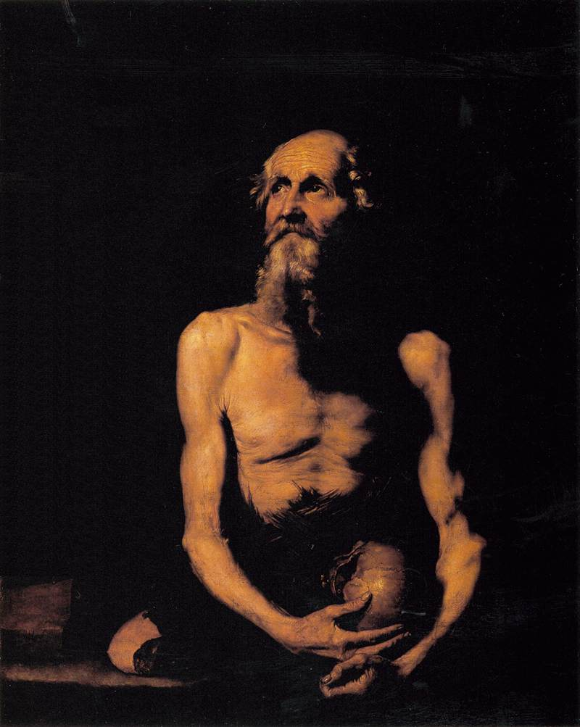
«Ο απόστολος Παύλος ο ερημίτης», 1647, ελαιογραφία σε μουσαμά, 130 x 104 εκ., Κολωνία, Μουσείο Wallraf-Richartz.

Slide 28
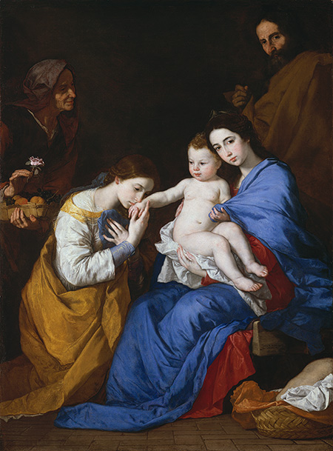
«Η Αγία οικογένεια με την Αγία Αικατερίνη», 1648,
ελαιογραφία σε μουσαμά,
210 x 154 εκ., Μητροπολιτικό Μουσείο Τέχνης, Νέα Υόρκη.

Slide 29
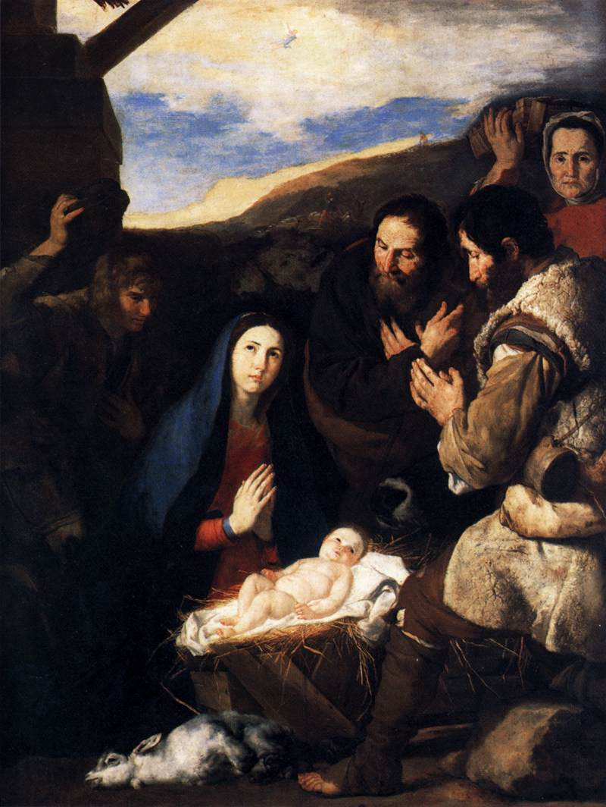
«Η προσκύνηση των βοσκών», 1650, ελαιογραφία σε μουσαμά,
239 x 181 εκ.,
Λούβρο, Παρίσι.

Slide 30
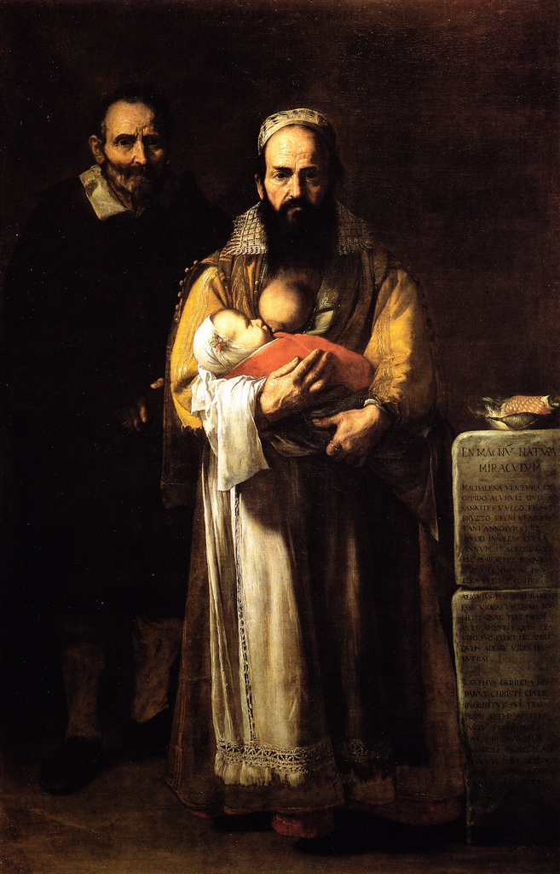
Προσωπογραφίες
«Η γενειοφόρος Magdalena Ventura με τον σύζυγο και τον γιο της», 1631,
ελαιογραφία σε μουσαμά, 196 x 127 εκ.,
Μουσείο Ιδρύματος του Δούκα της Λέρμας, Τολέδο.

Slide 31
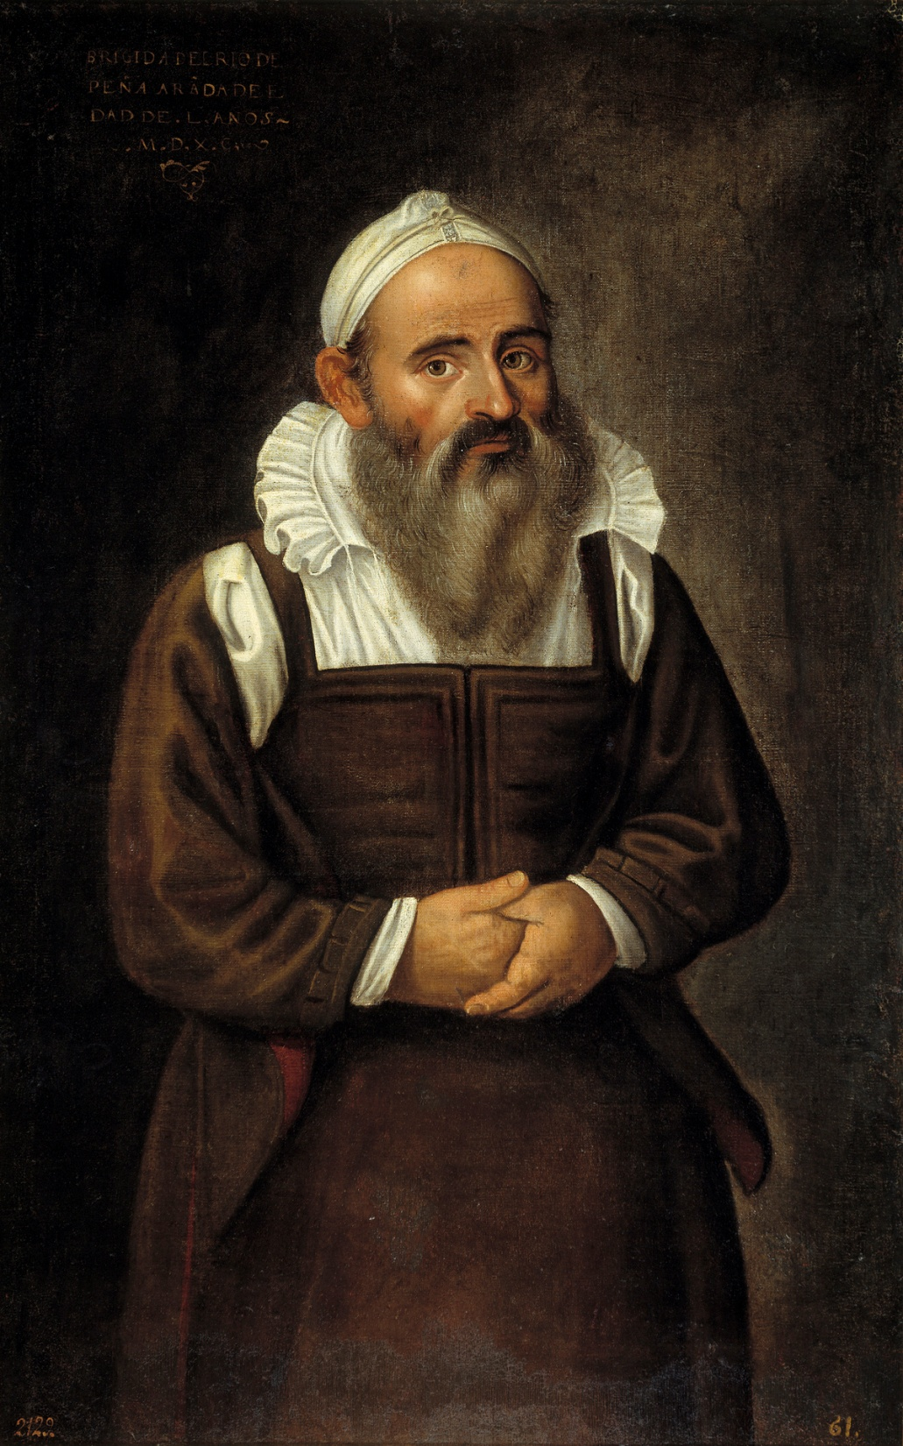
Juan Sánchez Cotán (1561-1627),
Η γενειοφόρος της Πενιαράνδας, 1590,
ελαιογραφία σε μουσαμά,
102 x 61 εκ., Μουσείο Πράδο, Μαδρίτη.

Slide 32
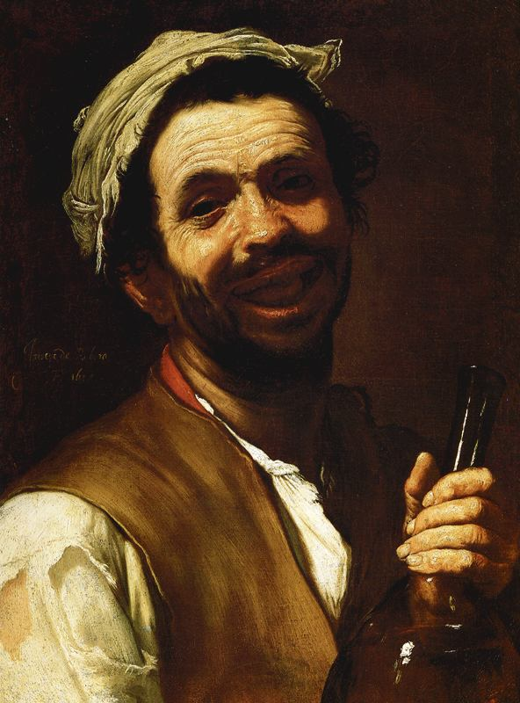
«Πότης», 1637, ελαιογραφία σε μουσαμά, Ιδιωτική Συλλογή.

Slide 33
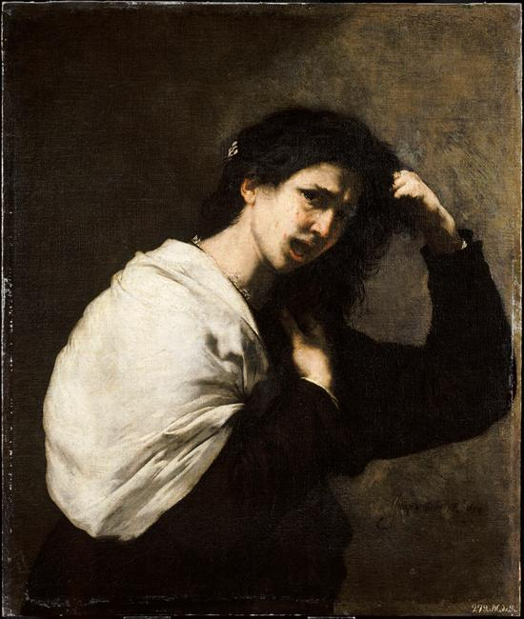
«Απεγνωσμένη γυναίκα που τραβάει τα μαλλιά της», 1638, ελαιογραφία σε μουσαμά, Musée Bonnat, Bayonne, Γαλλία.

Slide 34
Λεπτομέρεια

Slide 35
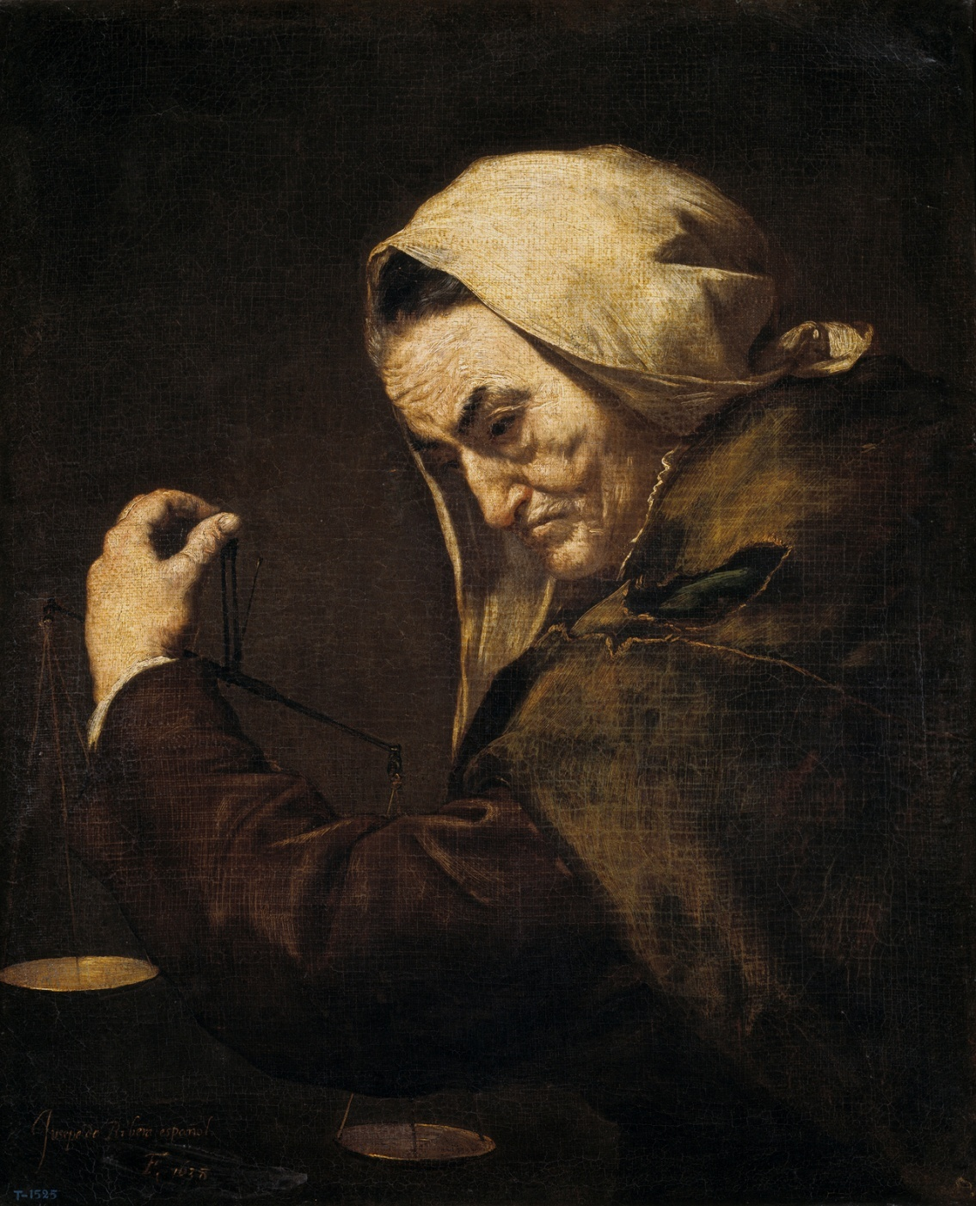
«Ηλικιωμένη γυναίκα τοκογλύφος», 1638, ελαιογραφία σε μουσαμά, 76 x 62 εκ., Πράδο, Μαδρίτη.

Slide 36
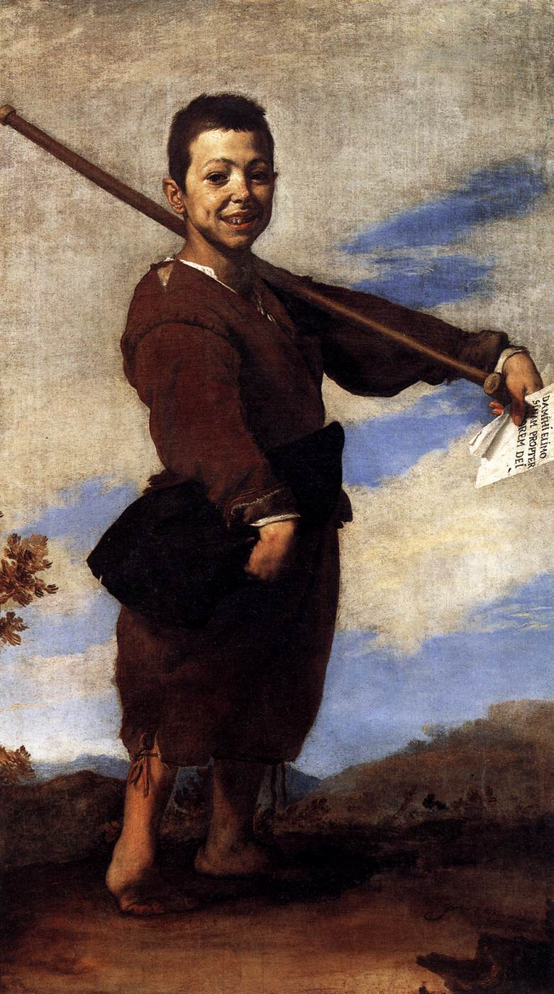
«Ο ραιβόπους», 1642, ελαιογραφία σε μουσαμά, 164 x 92 εκ.,
Μουσείο Λούβρου Παρίσι.

Slide 37
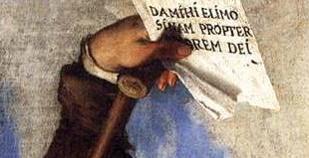
«DA MIHI ELEMOSINAM PROPTER AMOREM DEI»
(«Δώσε μου ελεημοσύνη, για την αγάπη του θεού»)
Λεπτομέρεια

Slide 38
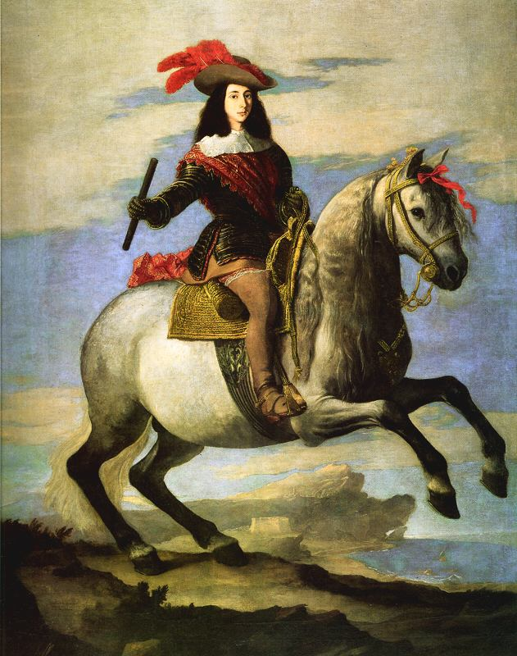
«Ο πρίγκιπας Χουάν Χοσέ της Αυστρίας έφιππος», 1648, ελαιογραφία σε μουσαμά, Βασιλική Συλλογή, Μαδρίτη.

Slide 39
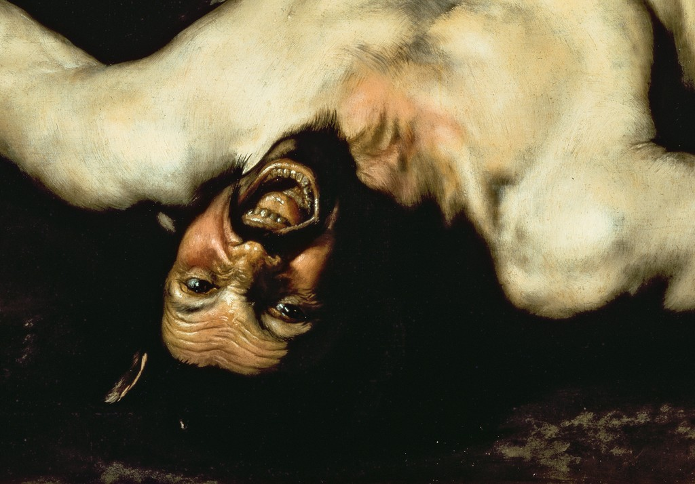
Μυθολογικά Έργα

Slide 40
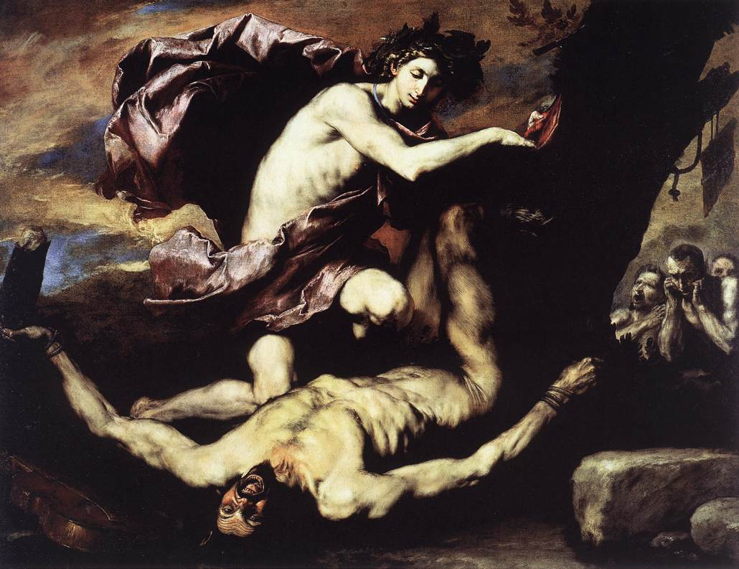
«Απόλλων και Μαρσύας», 1637, ελαιογραφία σε μουσαμά, 202 x 255 εκ., Βέλγιο, Βασιλικά Μουσεία Καλών Τεχνών.

Slide 41
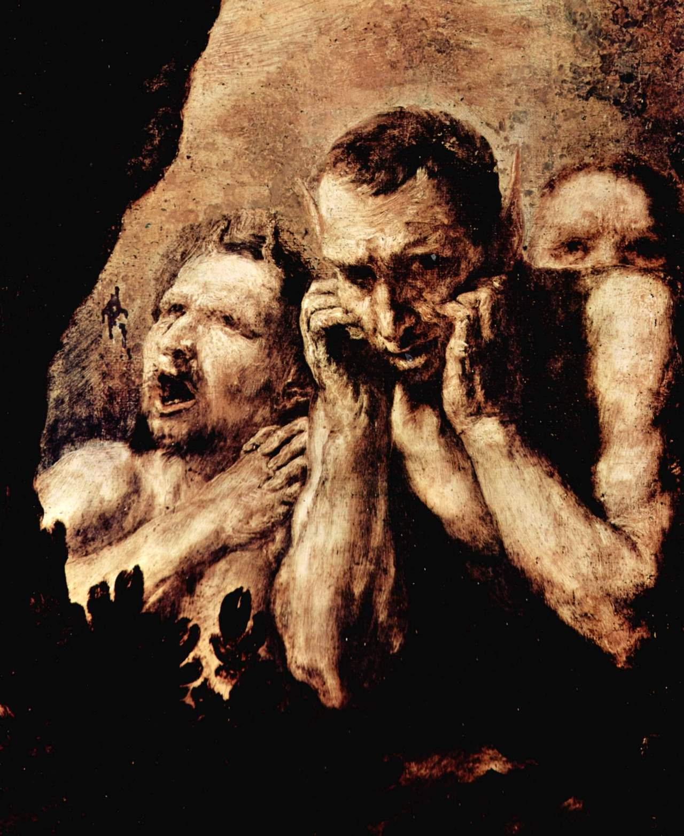
https://www.youtube.com/watch?v=eSLwpWwLIw8
Λεπτομέρεια

Slide 42
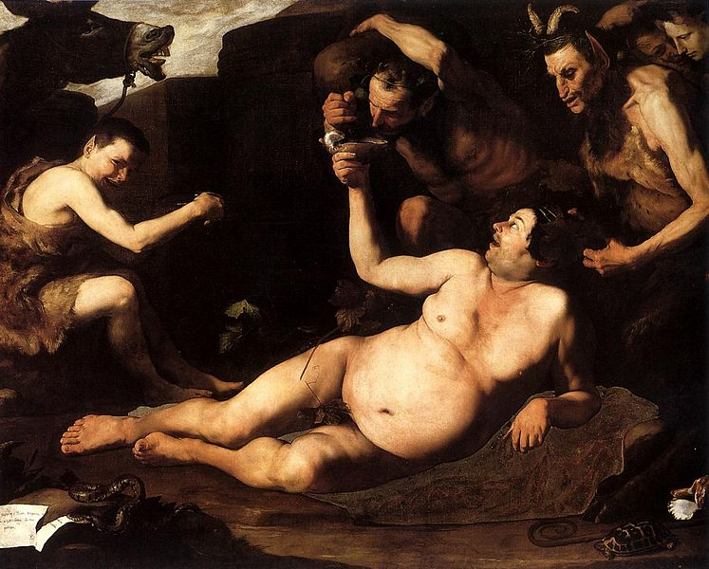
«Μεθυσμένος Σειληνός», 1626, ελαιογραφία σε μουσαμά,
Μουσείο Καποντιμόντε, Νάπολη.

Slide 43
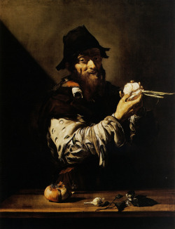
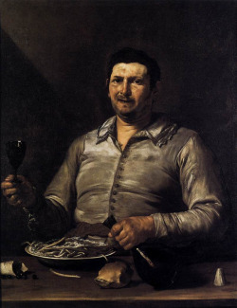
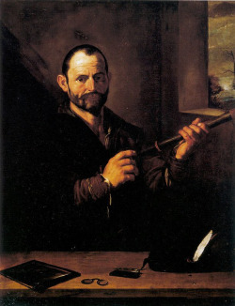
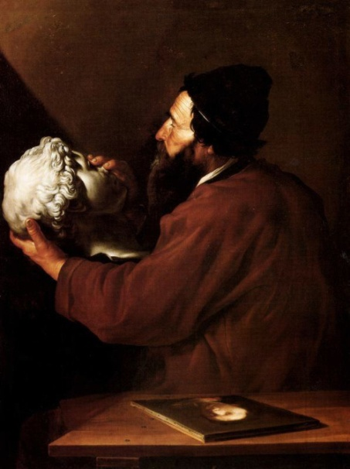
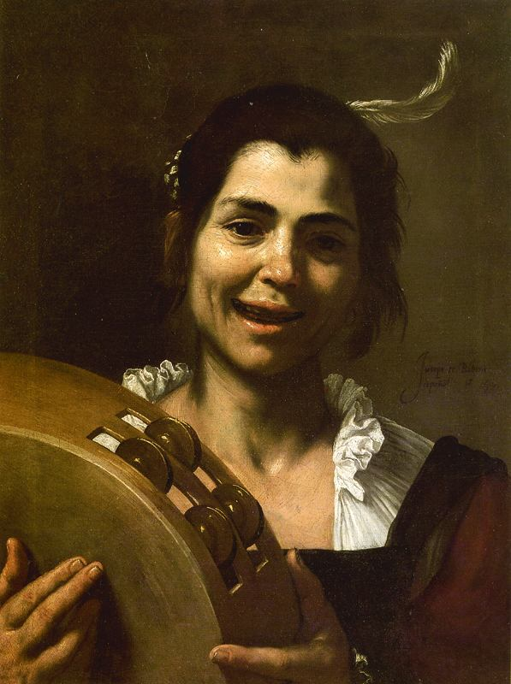
Οι αλληγορίες των αισθήσεων

Slide 44
«Η αλληγορία της όσφρησης», 1615, ελαιογραφία σε μουσαμά, 115 x 88 εκ.,
Ιδιωτική Συλλογή Juan Abelló, Μαδρίτη.

Slide 45
«Η αλληγορία της γεύσης», 1613 -16, ελαιογραφία σε μουσαμά, 117 x 88 εκ., Wadsworth Atheneum, Hartford, Connecticut, ΗΠΑ.

Slide 46
«Η αλληγορία της όρασης», 1615 -16, ελαιογραφία σε μουσαμά, 114 x 89 εκ.,
Μουσείο Franz Mayer, Μεξικό

Slide 47
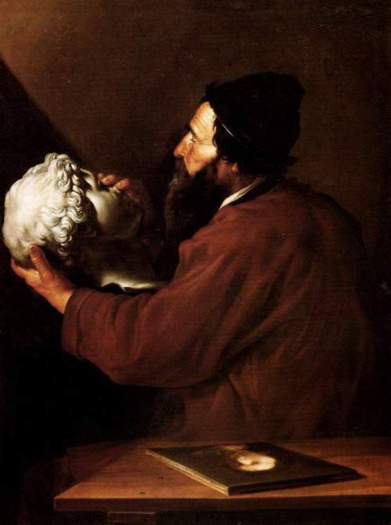
«Η αλληγορία της αφής», 1630, ελαιογραφία σε μουσαμά, 114 x 88 εκ.,
Μουσείο Norton Simon, Λος Άντζελες.

Slide 48
«Η αλληγορία της ακοής» ή
«Κορίτσι με ντέφι», 1637, ελαιογραφία σε μουσαμά, Ιδιωτική Συλλογή.

Slide 49
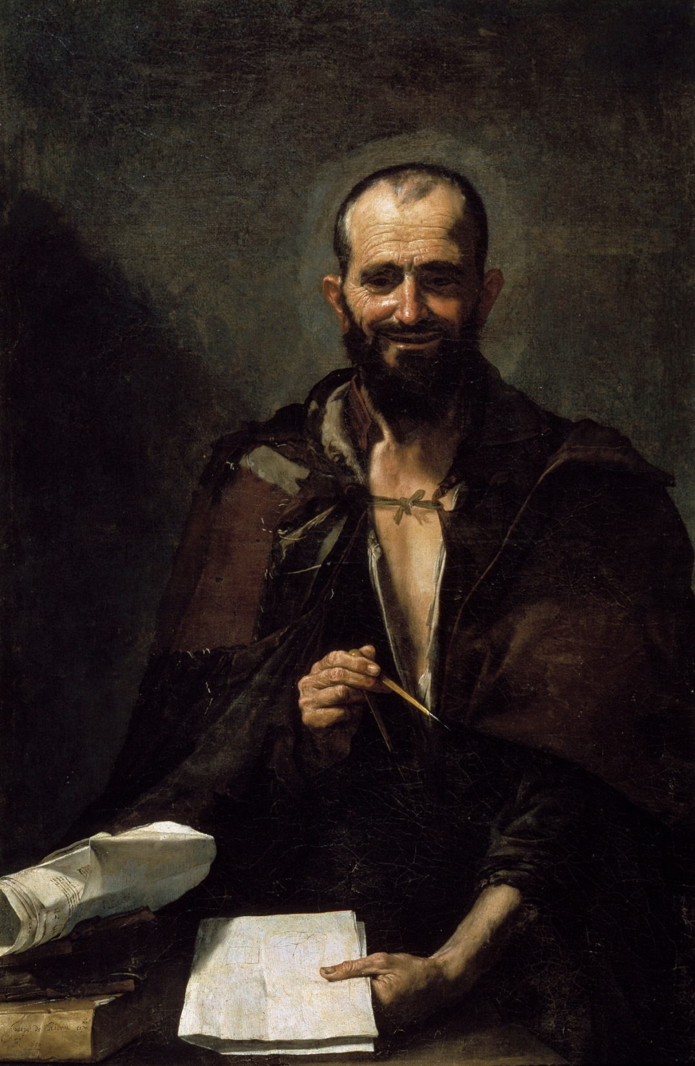
Φιλόσοφοι
«Ο Αρχιμήδης», 1630, ελαιογραφία σε μουσαμά, 125 x 81 εκ.,
Μουσείο Πράδο, Μαδρίτη.

Slide 50
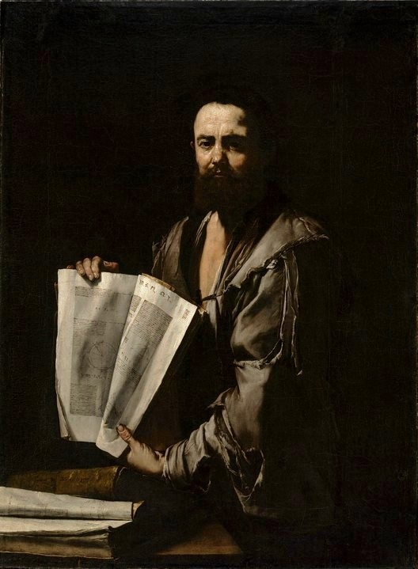
«Ευκλείδης», 1630 - 35, ελαιογραφία σε μουσαμά, 125.1 x 92.4 εκ.,
The Getty Center , Λος Άντζελες.

Slide 51
Λεπτομέρεια

Slide 52
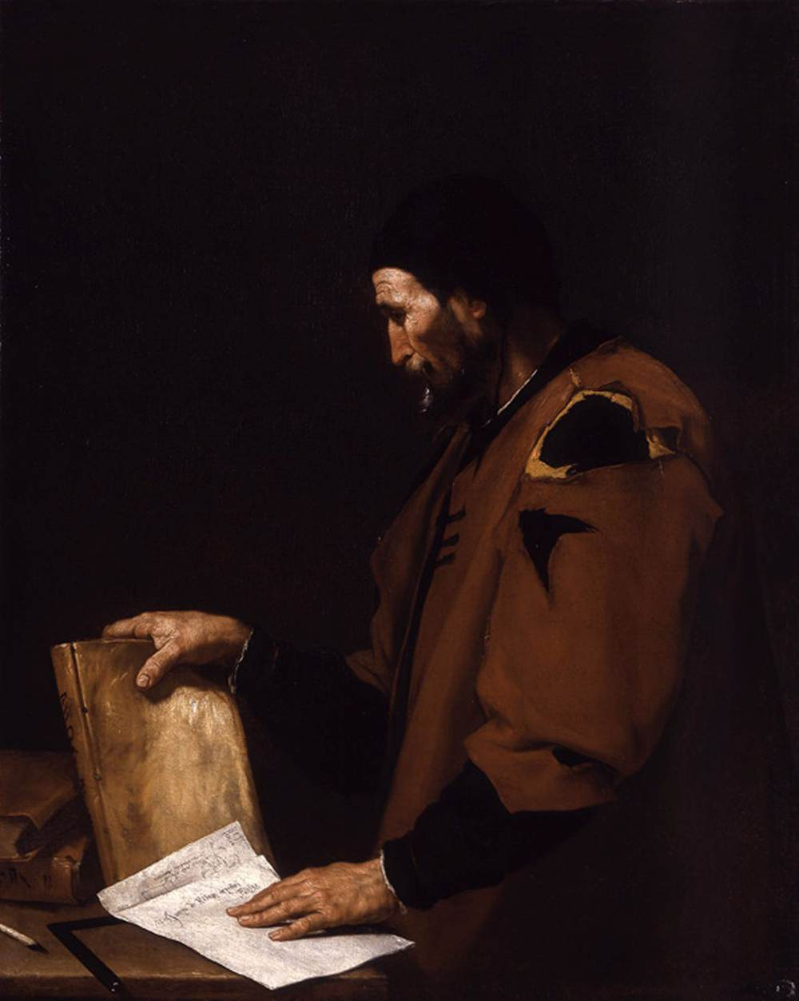
«Αριστοτέλης», 1637, ελαιογραφία σε μουσαμά,
124 x 99 εκ., Μουσείο Τέχνης, Ινδιανάπολις, Η.Π.Α

Slide 53
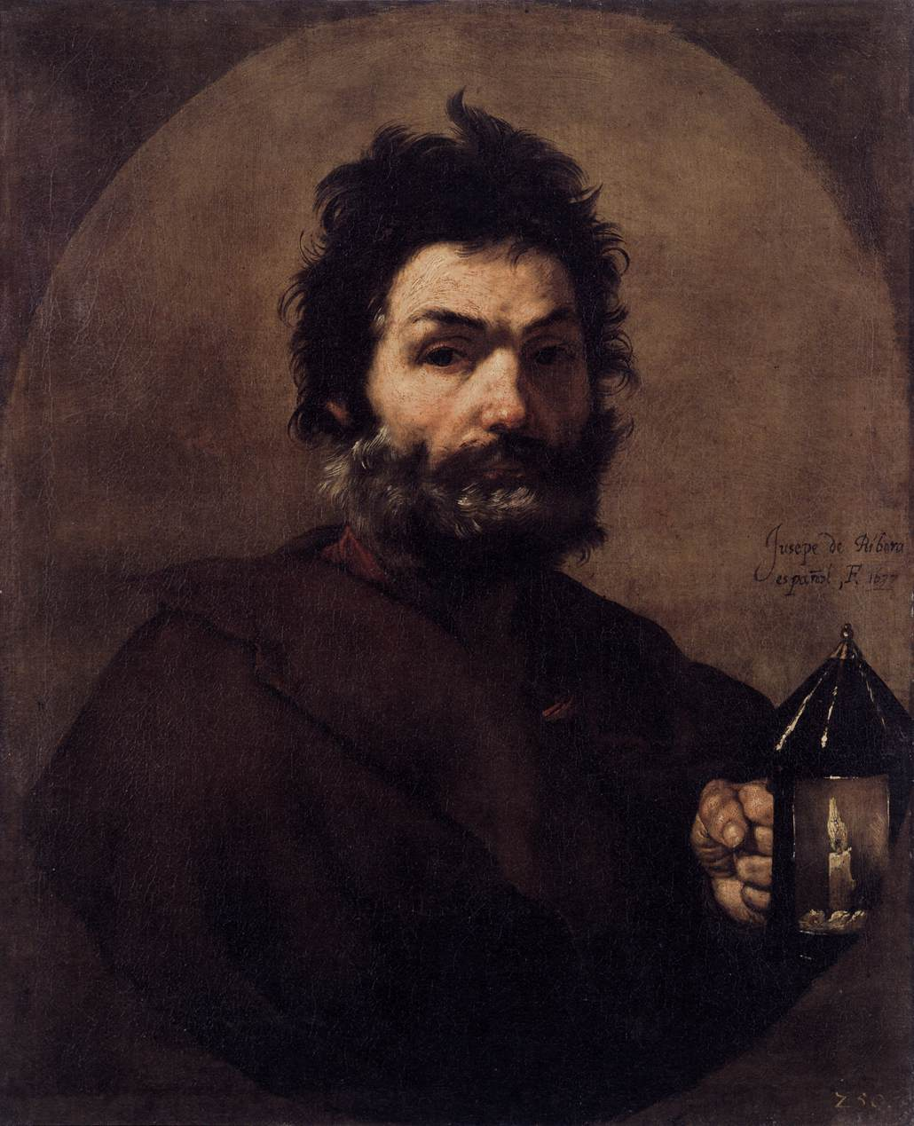
«Ο Διογένης με το φανάρι του», 1637, ελαιογραφία σε μουσαμά, 76 x 61 εκ.,
Πινακοθήκη Δρέσδης.

Slide 54
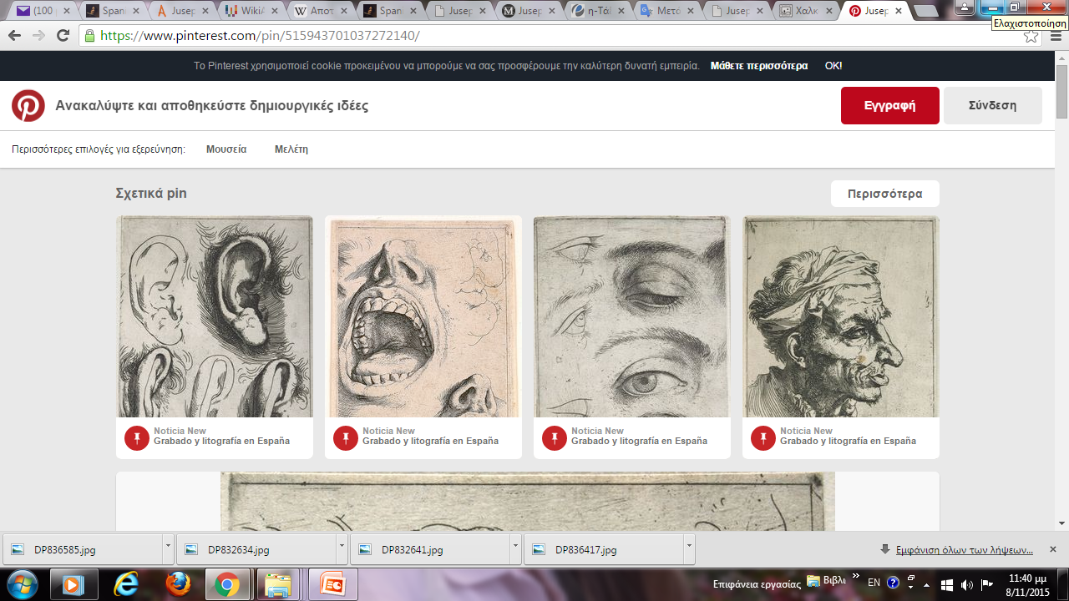
Χαλκογραφίες
«Σπουδή στόματος», 1622, χαλκογραφία, Fogg Museum, Harvard, ΗΠΑ.

Slide 55
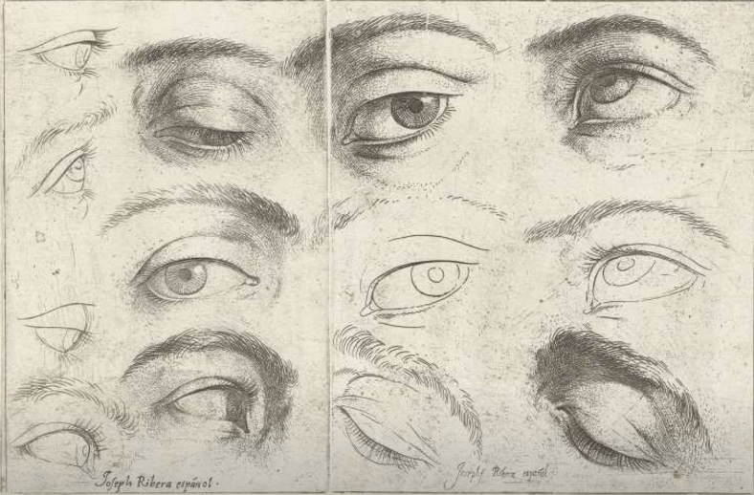
«Σπουδές ματιών», 1620 -24, χαλκογραφία, 141 x 217 χιλ.,
Rijksmuseum, Άμστερνταμ.

Slide 56
«Σπουδή αυτιών», 1622, χαλκογραφία, Fogg Museum, Harvard, ΗΠΑ.

Slide 57
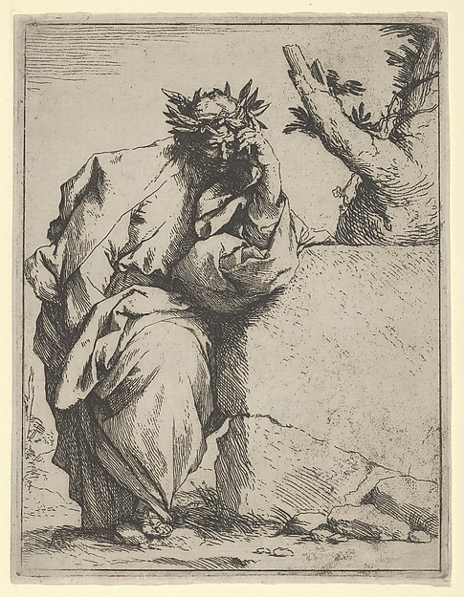
«Δαφνοστεφανωμένος ποιητής», 1620-21, χαλκογραφία,
15,9 x 12,3 εκ., Μητροπολιτικό Μουσείο, Νέα Υόρκη.

Slide 58

«Ο Άγιος Ιερώνυμος», 1624, χαλκογραφία, 19 x 24.9 εκ.,
Μητροπολιτικό Μουσείο, Νέα Υόρκη.

Slide 59

«Φτερωτός έρωτας μαστιγώνει σάτυρο, δεμένο σε δένδρο», π. 1606-7, χαλκογραφία, 16.7 x 21 εκ., Μητροπολιτικό Μουσείο, Νέα Υόρκη.

Slide 60

«Μεθυσμένος Σειληνός», 1628, χαλκογραφία, 27,2 x 35,5 εκ.,
Μητροπολιτικό Μουσείο, Νέα Υόρκη.

Slide 61

Ένα από τα μουσεία όπου μπορεί κανείς να θαυμάσει έργα του Jusepe de Ribera
Είναι η Πινακοθήκη Uffizi στη Φλωρεντία.
https://www.youtube.com/watch?v=R8GFu6nakek

